Slide 1
Система освіти Бродівського району
Сучасність та перспектива

Slide 2
Бродівський район — район Львівської області в Україні.
Районний центр — місто Броди.
Площа району —
1162 км²,
населення — 59 981 осіб .

Slide 3
Система освіти в Україні
Дошкільна освіта
Загальна середня освіта
Позашкільна освіта
Професійно-технічна освіта
Вища освіта
Післядипломна освіта
Аспірантура
Докторантура
Самоосвіта

Slide 4
В Бродівському районі:
Система освіти Бродівщини
Дошкілля (24 +4)
Загальна середня освіта (56)
Позашкільна (решта)
84 навчально-виховні заклади
1000 освітян і управлінців
9000 вихованців та учнів

Slide 5
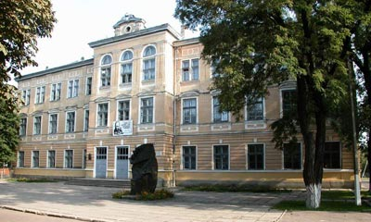
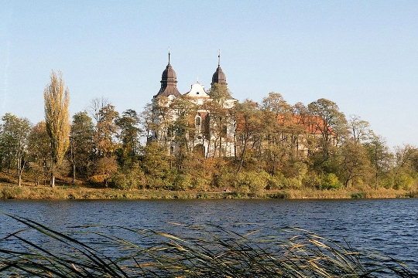
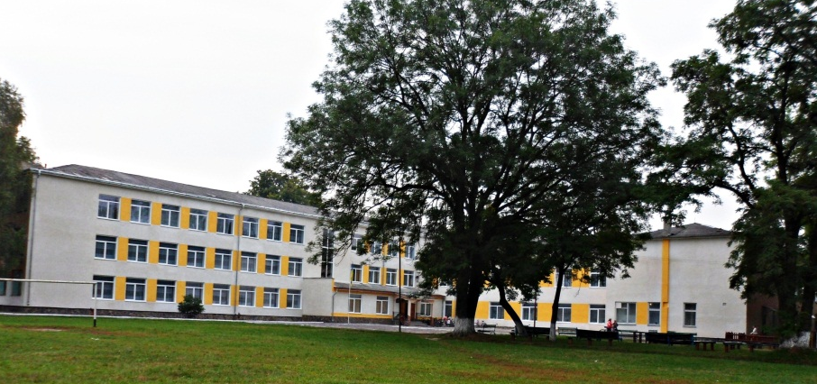
Міжнародна співпраця Бродівських навчальних закладів
Гімназія ім. І. Труша
м. Могильно,Польща
Спеціалізована школа № 2

Slide 6
Союз поляків «Білий орел»

Slide 7
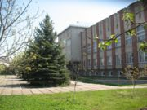
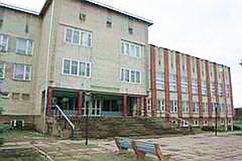
10 років разом
10 lat razem

Slide 8
Фестиваль українсько-польської дружби
Бродівської ЗОШ І-ІІІ ст.№4 та гімназії Нєджвіци Костєльної

Slide 21
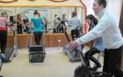
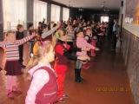
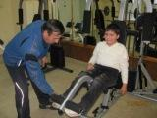
Наша школа – модель школи сприяння здоров’ю

Slide 22
Зміст і структура навчальних профілів
Засвоєння змісту освіти
в обраних профілях
забезпечується:
Технологічний (автосправа)
Юридичний
Правознавство
Права людини
Історія держави і права України
Філософія
Громадянська освіта
Професійно-теоретична підготовка
Професійно-практична підготовка
базові
профільні
курси
за вибором
Профіль навчання
охоплює предмети

Slide 23
ТЕХНОЛОГІЧНИЙ ПРОФІЛЬ (АВТОСПРАВА)
1
2
Підготовка водіїв транспортних засобів категорії “С” з 1981 року, а з 2006 року категорії “В” і “С”.
За час навчання 1452 учні школи отримали посвідчення водія відповідних категорій
Технологічний
профіль
охоплює
10-11 класи – 58 учнів

Slide 24
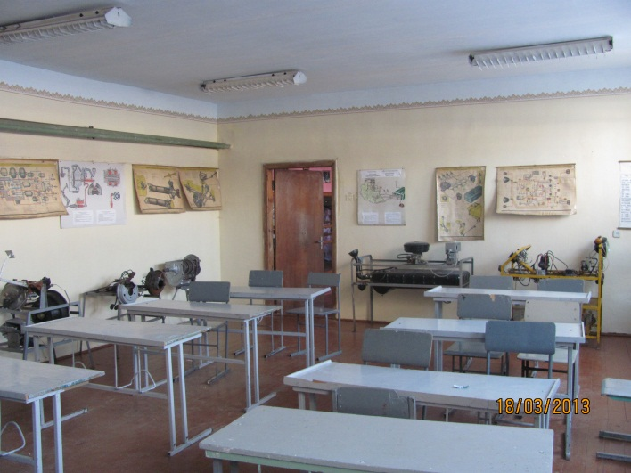
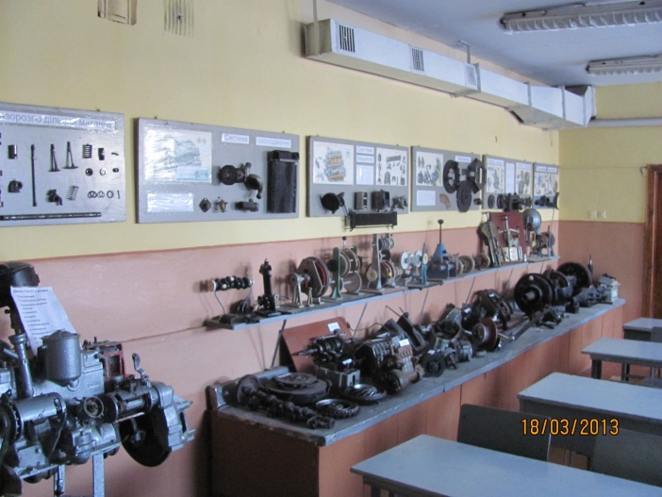
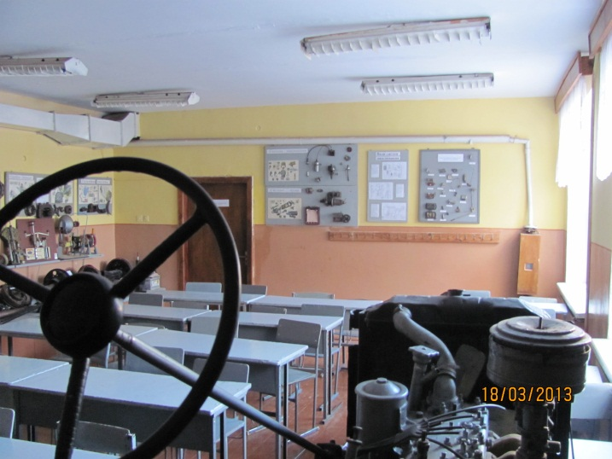
Навчально-методичне забезпечення
інструкція про порядок організації та контролю за підготовкою, перепідготовкою та підвищенням кваліфікації водіїв транспортних засобів;
профільні навчальні плани та програми
Матеріально-технічна база
клас по будові та експлуатації транспортних засобів;
клас по вивченню правил дорожнього руху та безпеки руху;
клас з технічного обслуговування транспортних засобів;
автодром

Slide 25
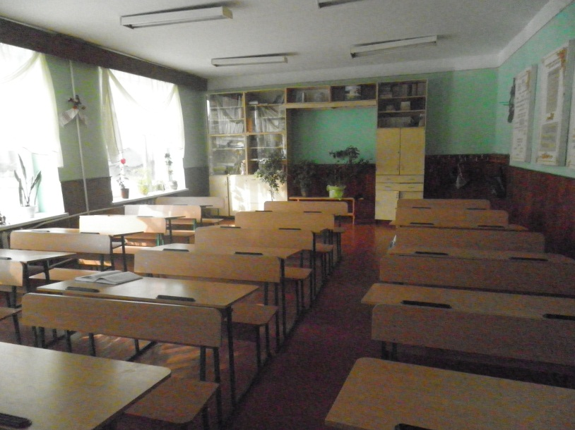
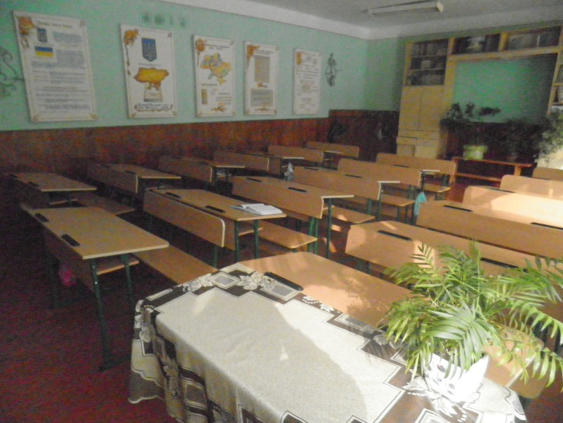
ЮРИДИЧНИЙ ПРОФІЛЬ
1
1999 році відкрито клас з поглибленого вивчення правознавства

Slide 26
Вища освіта
ДПА
Університети, інститути
ЗНО
Випускники 11 класів
Професійно-технічна освіта
ДПА
Училища, ліцеї
Вступні іспити
Випускники 9 класів

Slide 27
Забезпеченість учнями в навчальних закладах профтехосвіти

Slide 28
Шляхи вирішення проблеми
Забезпечення можливості випускникам працювати відповідно фаху.
Впровадження спільних програм щодо розвитку та удосконалення професійної освіти;
Покращення мовної компетентності;

Slide 29
Дякую за увагу!!!

